Slide 1

基于随机几何的近地轨道卫星星座下行链路覆盖和速率分析
汇报人：胡旭
时间: 2021.10.24

Slide 2

CONTENTS
目 录
01
论文阅读与理解
02
研究思考
03
现存问题
04
下一步研究计划

Slide 3
CONTENTS
目 录
01
论文阅读与理解
02
研究思考
03
现存问题
04
下一步研究计划

Slide 4
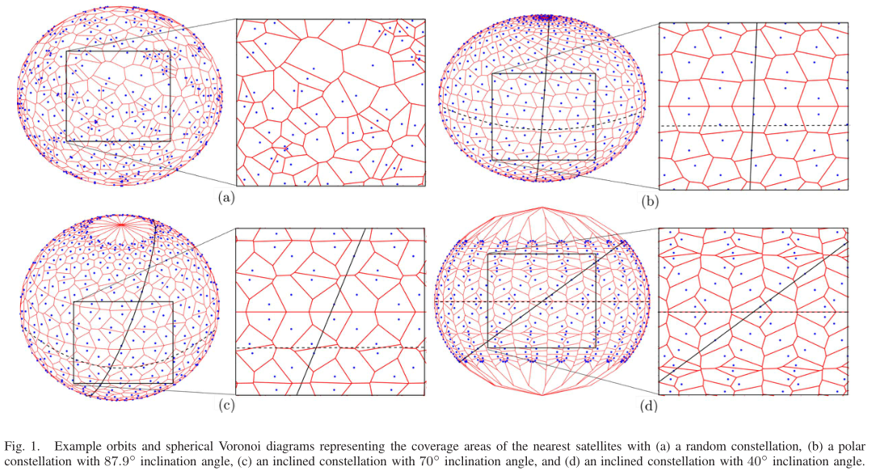
01 论文阅读与理解
1.1 背景意义
LEO卫星可以提供较低的延迟和无缝的覆盖，为世界各地提供负担得起的互联网覆盖和无处不在的连接提供新的解决方案。
随着近地轨道卫星通信系统的日益普及，需要新的理论方法来全面研究这种网络的性能。
下行LEO网络的覆盖概率和平均数据速率的解析表达式可以指导网络的部署与规划
(a) 是一个随机星座，其中一组卫星按照均匀点过程分布在一个球体上。
(b)-(d) 一类规则的、确定性的、倾角不同的Walker星座，其中所有卫星的间隔均匀、周期和倾角相同。每个单元表示卫星的覆盖区域，且是最近的，服务于位于多边形内的所有用户。
在实际应用中，倾角的选择是基于服务区域，但倾角越小，Voronoi镶嵌就越不规则。
Walker星座：卫星轨道是圆形轨道，各轨道平面平均分布，而且轨道平面中的卫星均匀分布时的星座排布。

Slide 5
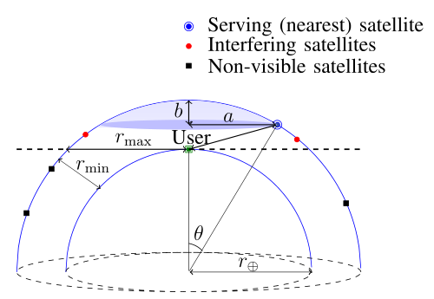
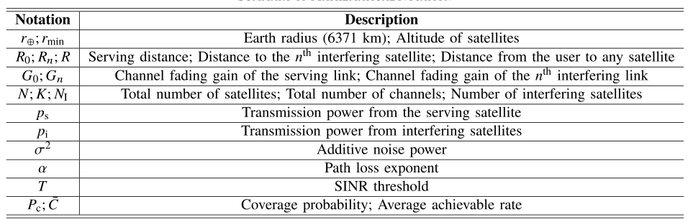
01 论文阅读与理解
1.2 系统模型
N个卫星组成的下行网络，它们均匀地分布在地球上，在一个半径为r⊕+r_{min}的球体上形成一个BPP，其中 r⊕为地球半径，用户终端位于地球表面。
r_{min}也指定了从卫星到用户的最小可能距离，即卫星在用户正上方时
假设无线传输从所有且仅从地平线以上的卫星向用户传播。
卫星对用户的网络服务有任何影响的最大可能距离为r_{max}，即当卫星在地平线上。
每个用户都与最近的卫星（服务卫星）相关联，形成卫星覆盖区域的球面Voronoi镶嵌
假设只有K个，K≤N，正交频率信道，每个信道随机分配N/K卫星子集，确保星座中最近的卫星使用分配给用户的信道。其他卫星可能会对用户造成同频干扰。
在同一信道上的所有其他卫星，除了服务卫星，每当它们在地平线以上时，都会对用户的接收造成干扰。

Slide 6



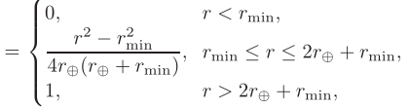



01 论文阅读与理解
1.2 系统模型
假定每颗卫星都可能装备有一个定向天线，它的主瓣向地球中心辐射。
从服务卫星上看，一些功率较高的瓣(但不一定是主瓣)很可能指向用户，而功率较低的瓣则从干扰卫星向用户辐射。
为了估计直接传播的影响,我们为服务设置不同的功率服务和干扰卫星ps和pi，p_{s}<p_{i。}
如果用户位于服务卫星的波束宽度内，则来自该卫星的发射功率将具有主瓣功率电平。
考虑到来自服务卫星的主瓣发射功率和来自干扰卫星的最大副瓣发射功率，p_{s}/p_{i}对应于天线的副瓣电平。
SINR
恒定功率为σ2的加性噪声，α是路径损耗指数
用户地平线以上所有其他卫星的累积干扰功率比服务卫星的累积干扰功率，NI是表示干扰卫星数的随机变量。
如果R₀>r_{max}, 卫星低于地平线，SNR=0
Lemma 1:从星座中任何一个特定卫星到用户的距离R的CDF：
用户到服务卫星和其他卫星的距离用随机变量r₀和R_{n}表示，n = 1,2，…，N−1, G₀和G_{n}分别表示信道增益。
如果对于某些R_{n}> r_{max}，即卫星在地平线下G_{n}= 0；
当NI> 0时, 令n=1, 2,…, N_{i}, 且 0≤NI≤N/K-1, 会造成同频干扰
其相应的PDF为
0
otherwise

Slide 7
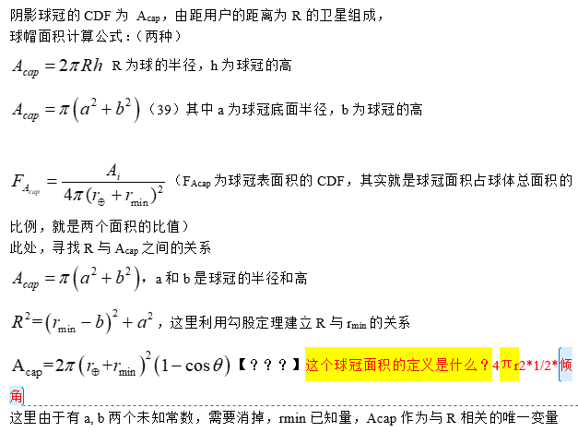
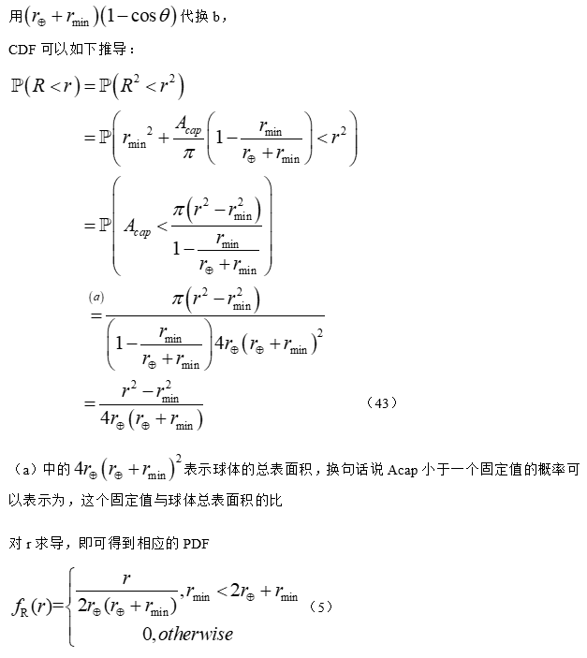
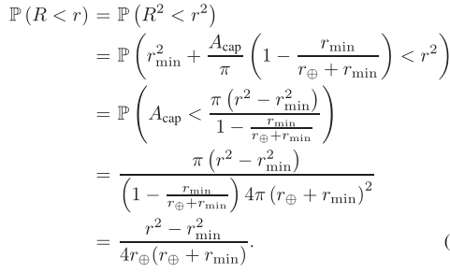
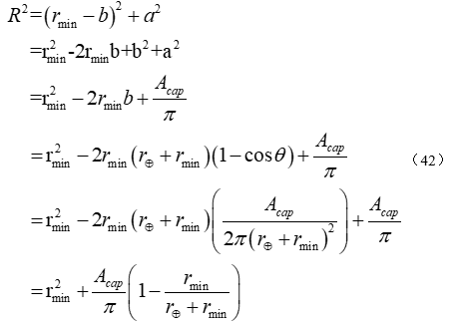
01 论文阅读与理解
1.2 系统模型
累积分布函数cumulative distribution function (CDF)
从星座中任何一颗卫星到用户的距离R的CDF

Slide 8
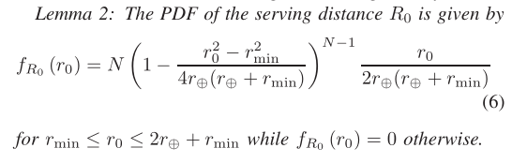
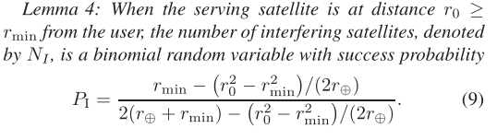
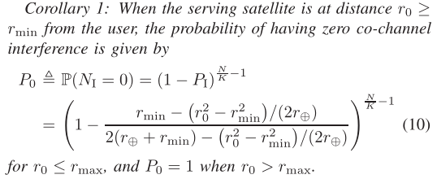
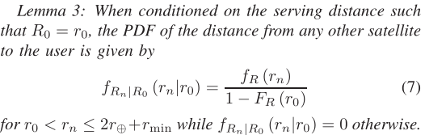
01 论文阅读与理解
1.2 系统模型

Slide 9
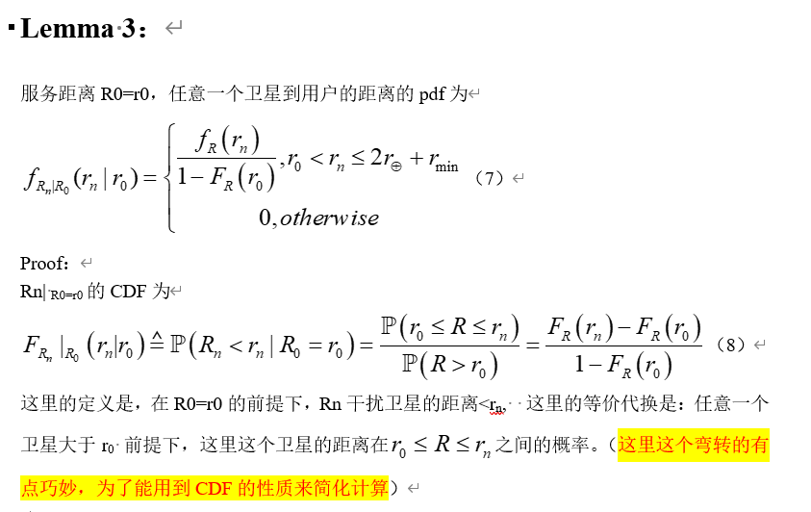
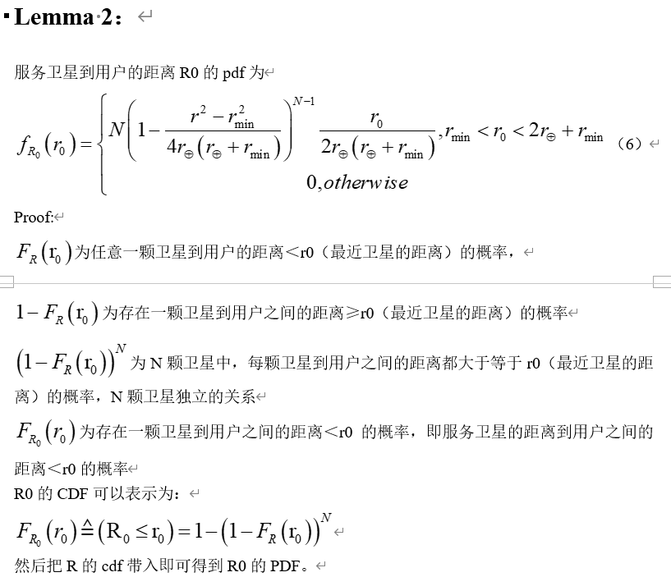
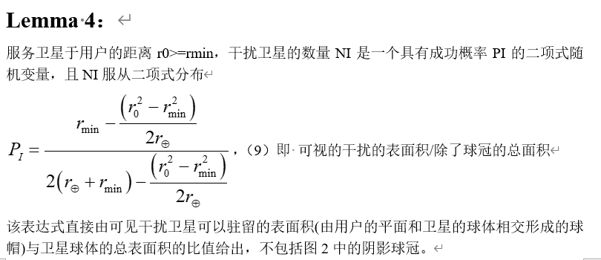
01 论文阅读与理解
1.2 系统模型

Slide 10
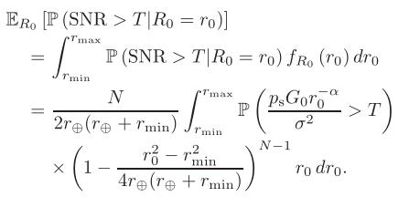

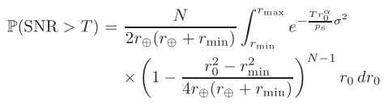
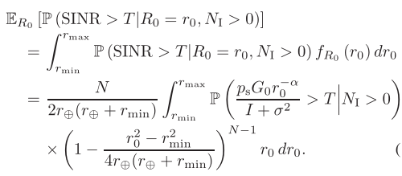
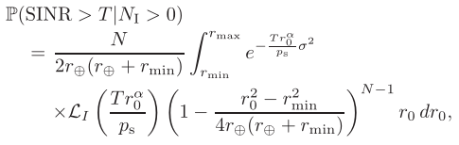
01 论文阅读与理解
1.3 覆盖概率分析
证明：从零干扰情况下覆盖概率的定义开始：
覆盖概率定义：
其中T是信噪的阈值，只要所考虑的用户来自其最近卫星的SINR高于阈值水平t，则认为其在卫星通信网络的覆盖范围内。
在瑞利衰落服务信道下，任意位置用户的网络覆盖概率为
Theorem 1
积分的上限是由于用户地平线以下的卫星对用户不可见。
首先至少有一颗干扰卫星，所以有

Slide 11
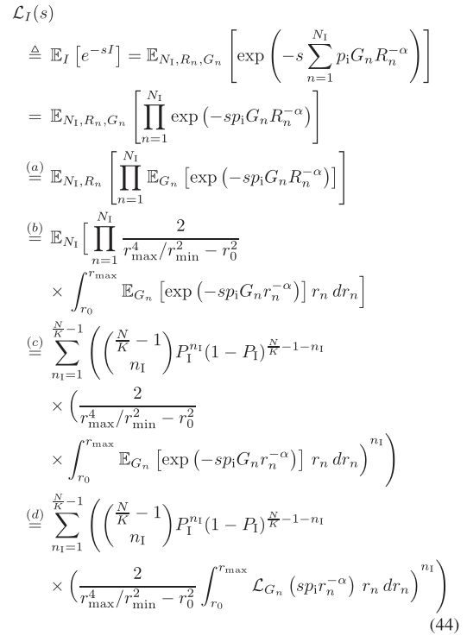
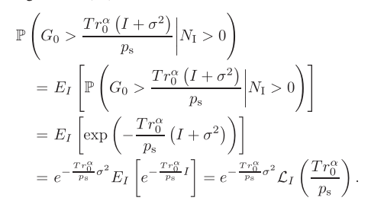
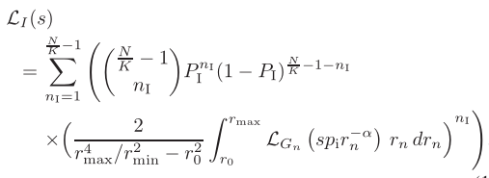
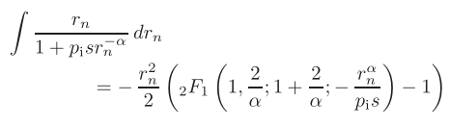
01 论文阅读与理解
证明：
1.3 覆盖概率分析

Slide 12
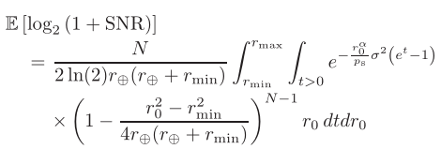

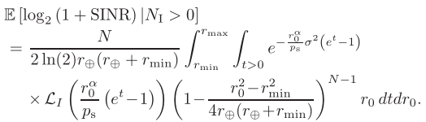
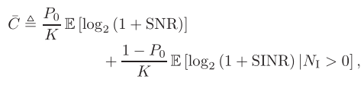
01 论文阅读与理解
1.4 平均可达速率
平均可达速率定义： 单位（ bit/s/Hz）
在归一化为1/K的带宽衰落通信链路上的香农-哈特利定理的遍历容量
瑞利衰落信道下的平均可达速率
在瑞利衰落假设下，任意位置用户及其服务卫星的下行链路平均速率 （bits/s/Hz）

Slide 13
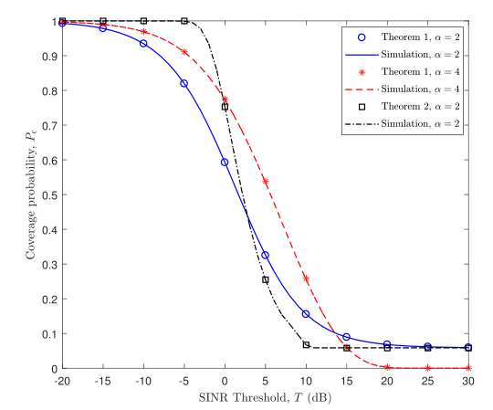



01 论文阅读与理解
1.5 覆盖概率结果
卫星的发射功率
该假设对应于所有卫星都配备全向天线的情况。
噪声功率估计为
信道数量
右图展示了假设α为2和4时不同阈值的覆盖概率，参数N和r_{min}分别设置为720和1200km。
理论结果与模拟结果完全一致，这证实了推导的正确性。
对于α=2，当T>20dB时覆盖概率饱和，对应干扰卫星数量较多的情况。SINR（定理1中的第二项）接近于零。
对于较大的路径损耗指数，干扰的影响变得不明显。
对于大于80 dB的阈值，所有曲线都趋向于零，图中未显示。
覆盖概率表达式的仿真验证，N=720，α=2,4

Slide 14
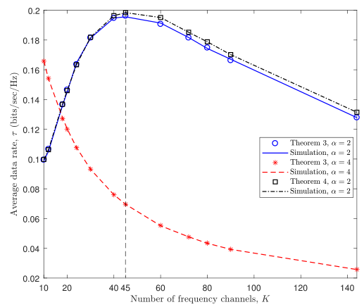
01 论文阅读与理解
1.5 平均可达速率
左图显示了瑞利衰落和非衰落环境中，平均可达速率与信道数量的关系。
分配更多的正交信道通过减轻干扰来提高数据速率，但同时，由于每组卫星只提供整个频带的一部分，从而降低了数据速率。
对于α= 2，对于K <45，前一种效应占主导地位，因为通过增加K，数据速率相应增加，而对于K > 45，后一种效应克服了干扰消除效应，数据速率开始下降。
增加信道数量对减少的可用信道的影响在 α= 4 时支配 SINR 增强，因为 α= 4 的最大平均数据速率对应于最低数量的频率信道。这是因为较大的路径损耗指数使干扰卫星的效率降低，因为它们从更远的距离传输。
信道数 (K) 对瑞利和非衰落信道平均可达速率的影响

Slide 15
CONTENTS
目 录
01
论文阅读与理解
02
研究思考
03
现存问题
04
下一步研究计划

Slide 16
02 研究思考
2.2 研究意义
基于随机几何分析该网络的意义
网络模型的服务对象
结果具有普遍性
网络的设计人员
指导网络设计人员部署网络
网络的服务提供者
从本质诠释网络的内在特性
代替仿真评估复杂网络的特性
特性 | 公式推导 | 仿真实验
是否具备普遍性 | 是 | 否
能否定性分析结果趋势 | 能 | 否
能否揭示网络内在特性 | 能 | 否
评估复杂网络的难易度 | 易 | 难
指导优化选参难易度 | 易 | 难
随机几何在海上通信网络的适用性分析
网络元素具有动态性。
网络架构具有随机性。
节点分布具有遍历性。

Slide 17
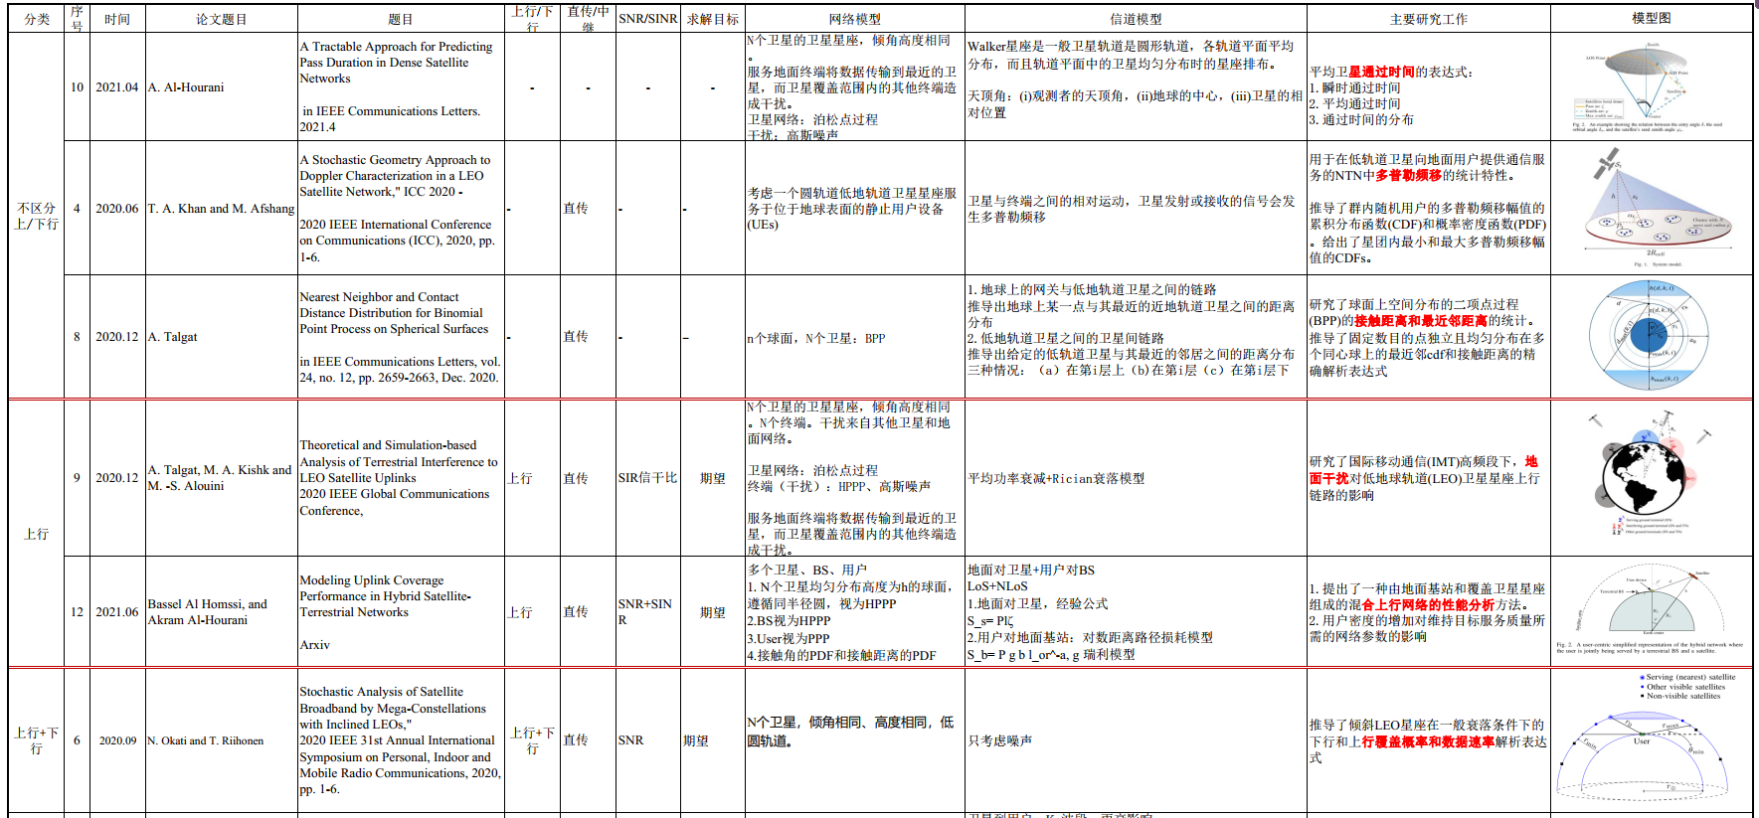
02 研究思考
2.3 现有模型总结

Slide 18
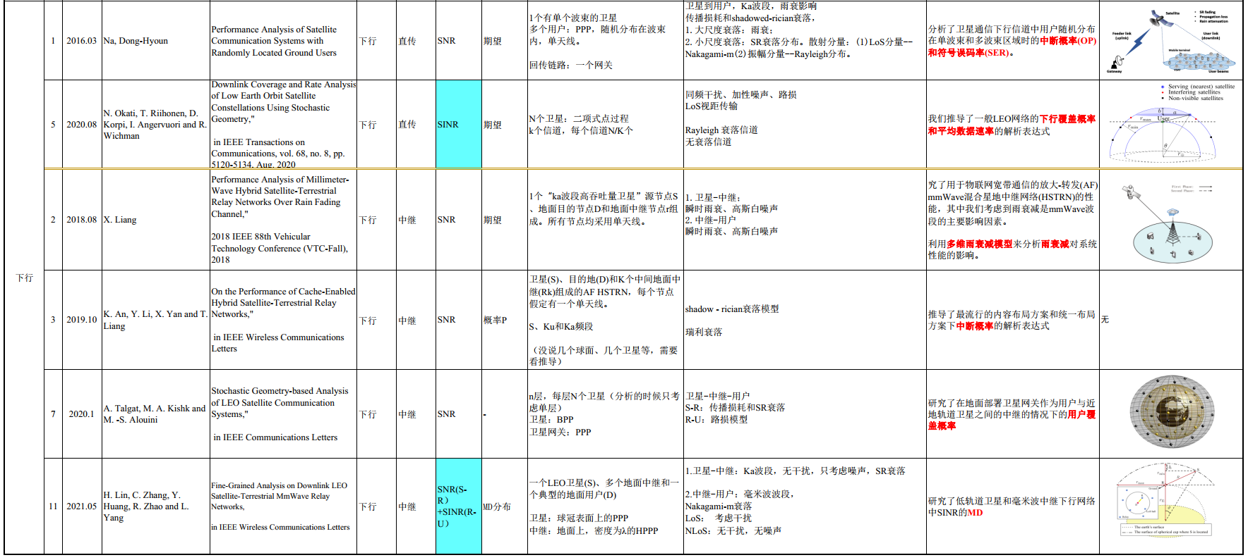
02 研究思考
2.3 现有模型总结

Slide 19
谢谢大家！

